Slide 1
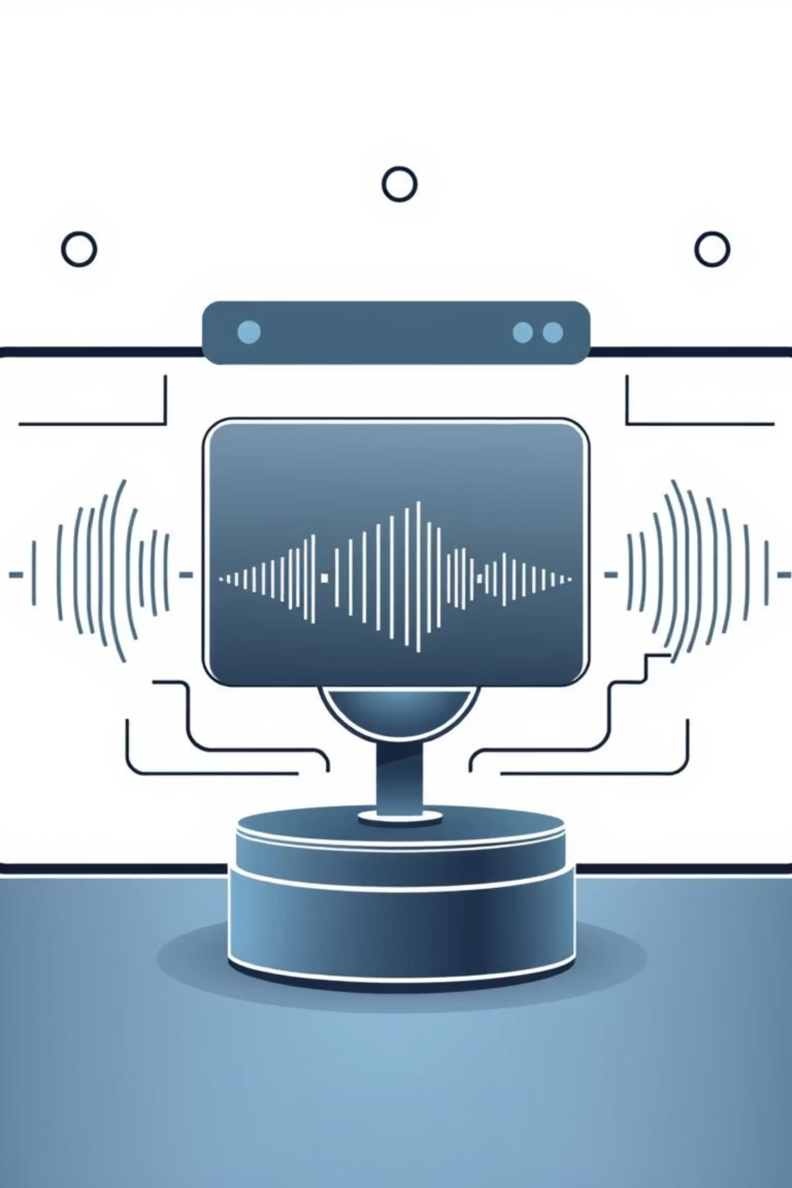
Распознавание голоса с помощью нейросетей
Ассистент: интеллектуальная система обработки речи на основе глубокого обучения
Ерошенко Т.А.
Киселев К.В.
Селиваева А.Д.

Slide 2
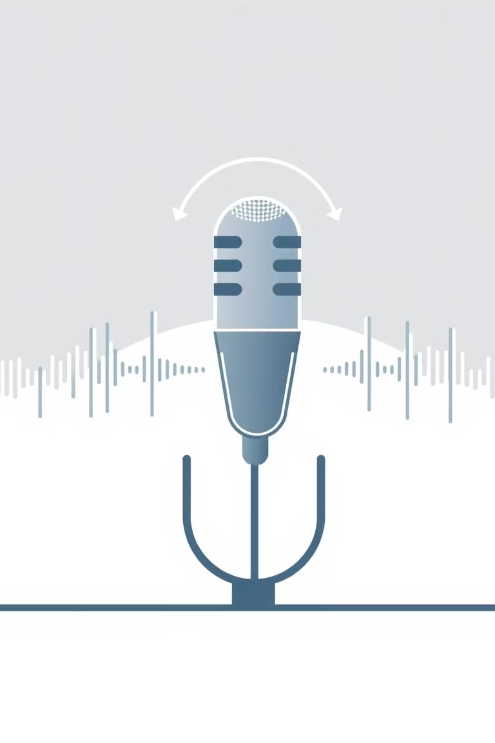
Этап 1: Инициализация системы
Загрузка библиотек
Инициализация компонентов
speech_recognition, pyttsx3, TensorFlow, scikit-learn
Распознаватель речи, микрофон, синтезатор текста в речь
Калибровка микрофона
Адаптация к окружающему шуму в течение 3 секунд

Slide 3
Этап 2: Создание датасета
Построение УЛЬТРА-МЕГА датасета с 6 категориями намерений
Приветствия
Время
50+ вариаций
40+ вариаций
Дата
Вычисления
40+ вариаций
50+ вариаций
Благодарность
Прощание
40+ вариаций
40+ вариаций

Slide 4


Этап 3: Предобработка текста
Нормализация
Очистка
Токенизация
Преобразование в нижний регистр
Удаление спецсимволов, сохранение пунктуации
Разделение на слова, удаление лишних пробелов

Slide 5
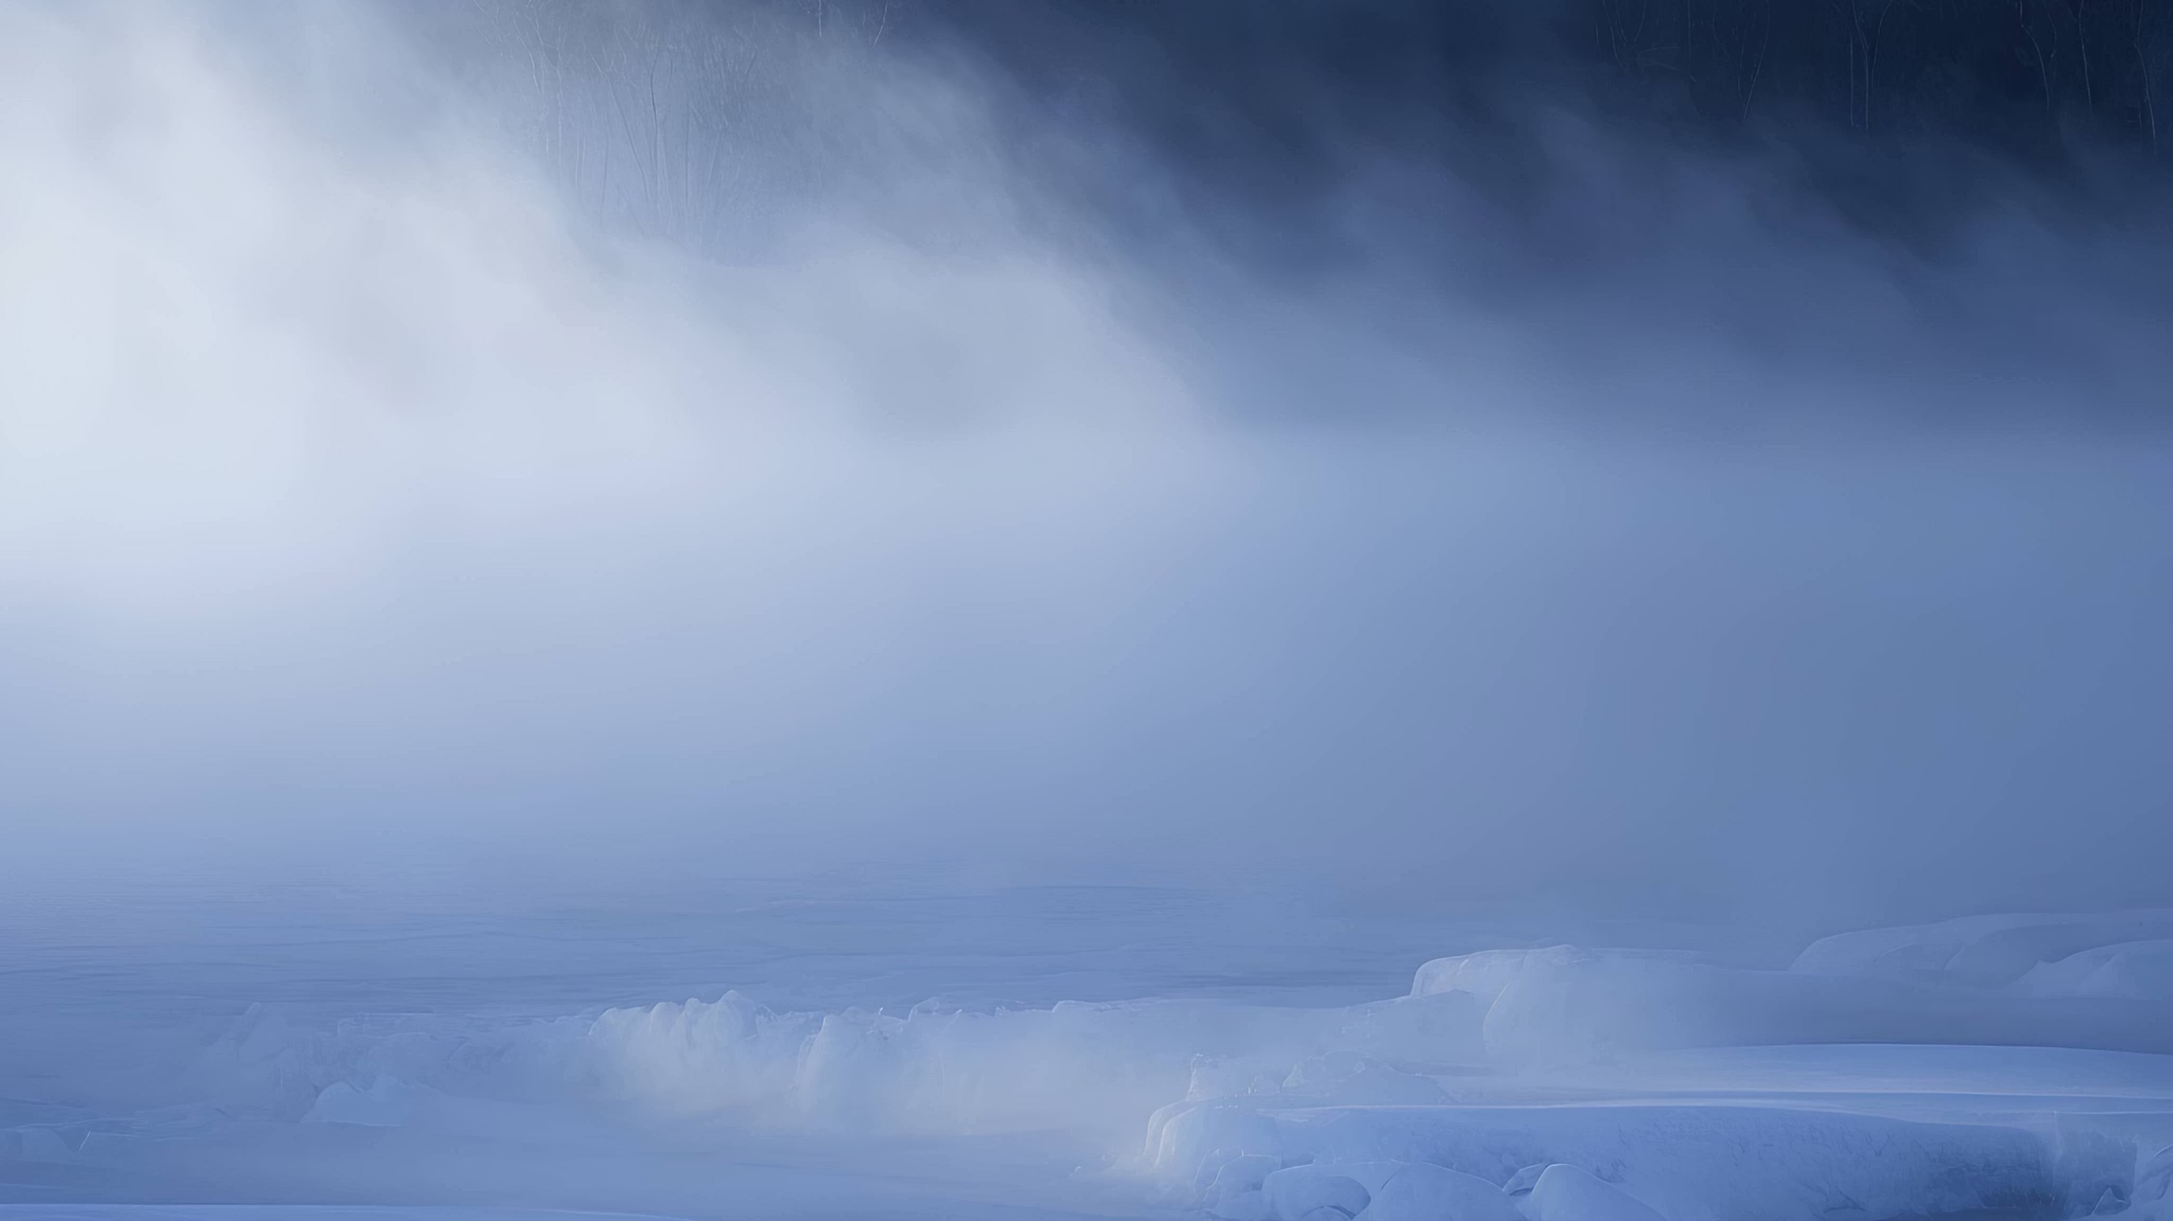
Этап 4: Векторизация текста
TF-IDF преобразование с профессиональными параметрами
Параметры
Результат
N-граммы: 1-3
Каждый текст преобразуется в вектор размерностью 2000, отражающий важность слов
Макс. признаков: 2000
Нормализация: L2
Сублинейная TF

Slide 6
Этап 5: Архитектура нейросети
Входной слой
2000 признаков
Dense 1024
ReLU + BatchNorm + Dropout 0.6
Dense 512
ReLU + BatchNorm + Dropout 0.5
Dense 256-64
Прогрессивное сжатие с регуляризацией
Выходной слой
6 классов (намерения) + Softmax

Slide 7
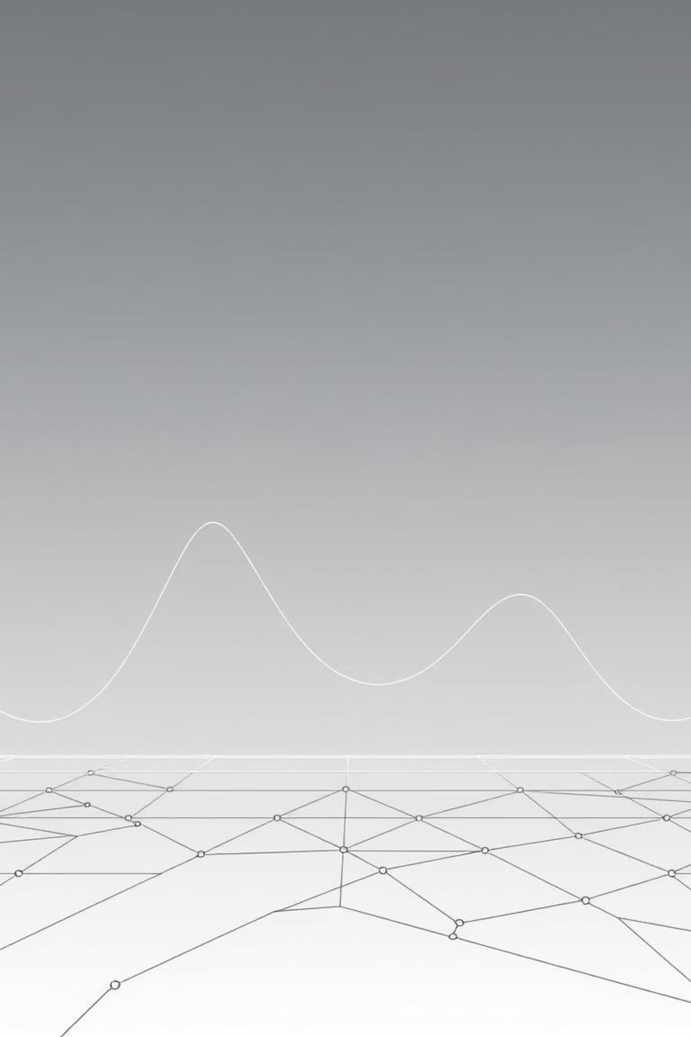
Этап 6: Обучение модели
1
Разделение данных
85% обучение, 15% валидация со стратификацией
2
Оптимизатор Adam
Learning rate 0.0005, профессиональные параметры
3
Callbacks
Early Stopping, ReduceLROnPlateau, ModelCheckpoint
4
Параметры
500 эпох, batch size 64, L2 регуляризация

Slide 8
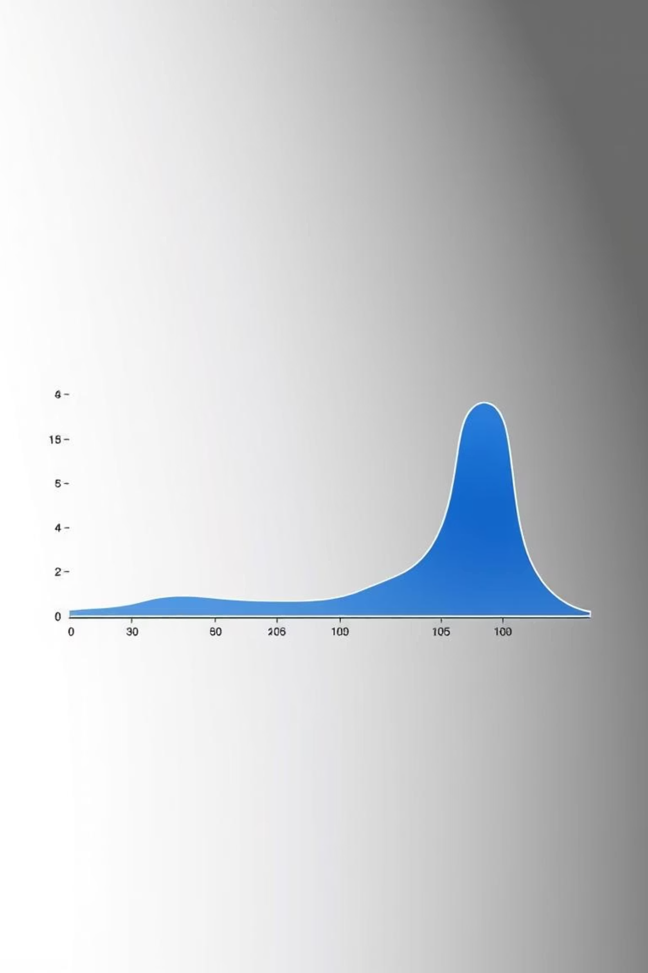
Этап 7: Предсказание намерения
Процесс
Адаптивный порог
Предобработка текста
Уверенность > 0.6 = распознано, иначе "unknown"
Векторизация TF-IDF
Прямой проход через сеть
Высокий порог обеспечивает надежность
Получение вероятностей
Выбор класса с макс. вероятностью

Slide 9

Этап 8: Обработка команд
Распознавание речи
Определение намерения
Выполнение действия
Синтез ответа
Действия: время, дата, вычисления, ответы на вопросы, прощание

Slide 10
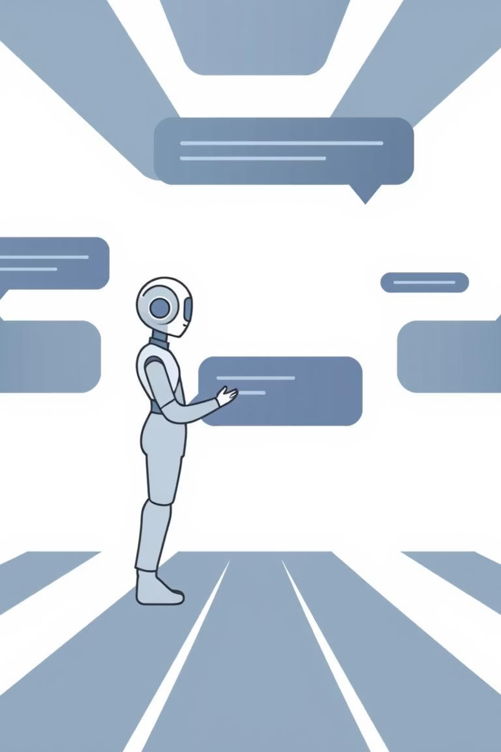
Результаты тестирования
Нейросеть успешно распознает 19+ тестовых фраз с высокой точностью
7
2000
5
Категорий намерений
Признаков
Слоев
Размерность векторизации TF-IDF
Глубокая архитектура с регуляризацией
Приветствия, время, дата, вычисления, благодарность, прощание, настроение

